Slide 1
HOUSES PRICES PREDICTION
ECOLE NATIONALE DE LA STATISTIQUE ET DE L’ANALYSE ECONOMIQUE
MACHINE LEARNING
Présenté par :
CISSE ROKHAYA
NOUBOUSSI MARIMAR
ADJEI-TOURE YASSINE
Elèves ingénieurs des Travaux Statistiques
Supervisé par :
Mme. Mously DIAW
Data scientist

Slide 2
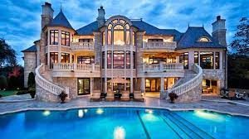
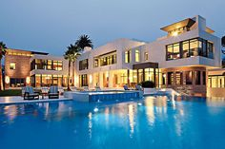
Problématiques
Prédiction du prix des maisons de rêves
immobilier
prix
complexité
Maisons résidentielles de Ames et Iowa

Slide 3
Problématiques
Caractéristique et prix des maisons connus
Méthode d’apprentissage supervisé
Prix
régression
Les différents modèles de regression

Slide 4
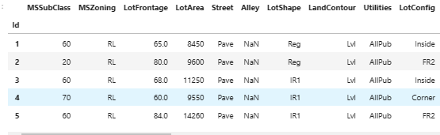
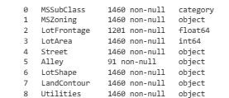
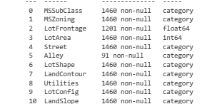
Data Cleanning
Suppression des identifiants
Détection et suppressions des doublons
Changement des variables de types ‘object’ en type ‘category’
80 variables, 1460 observations

Slide 5
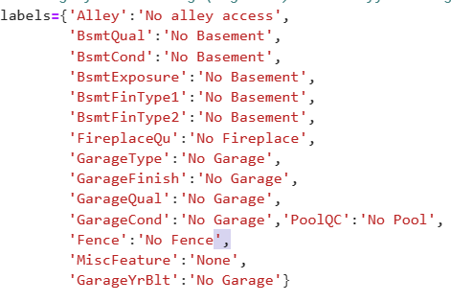
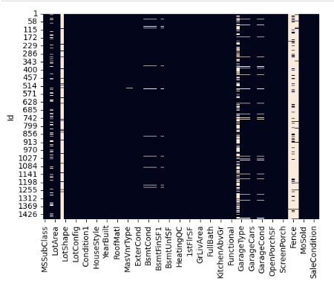
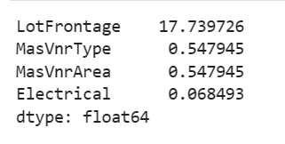
Data Cleanning: données manquantes
Imputation par la moyenne
Imputation par la médiane

Slide 6
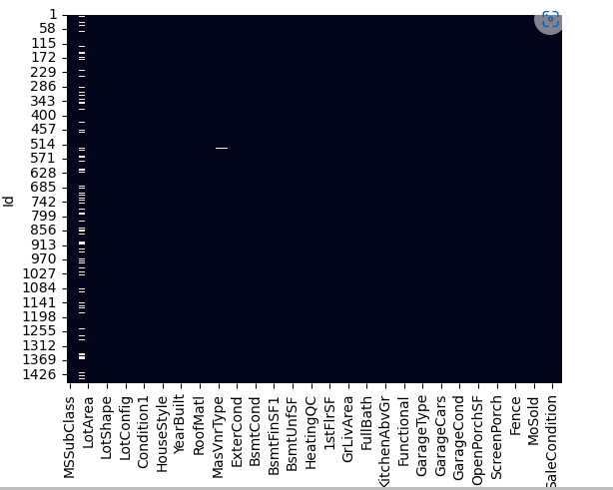
Data Cleaning

Slide 7
Data Cleanning
Variable année
Variable ordinale
'LandContour', 'Utilities', 'LandSlope', 'LotShape', 'HouseStyle', 'OverallQual','OverallCond','ExterQual’, 'ExterCond', 'BsmtQual', 'BsmtCond', 'BsmtExposure', 'BsmtFinType1', 'BsmtFinType2', 'HeatingQC', 'KitchenQual','Functional','FireplaceQu', 'GarageQual', 'GarageFinish', 'GarageCond', 'PavedDrive’, 'PoolQC','Fence'
YearBuilt YearRemodAdd YrSold GarageYrBlt MoSold MoSold
age_renov
Age_house
Age_garage
'BsmtFinType2':['No Basement','Unf','LwQ','Rec','BLQ','ALQ','GLQ’],
'HeatingQC':['Po','Fa','TA','Gd','Ex’],
'KitchenQual':['Po','Fa','TA','Gd','Ex'],

Slide 8
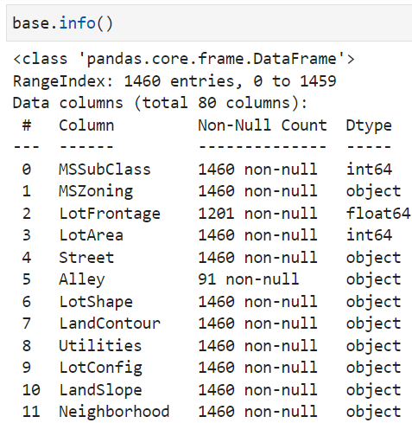
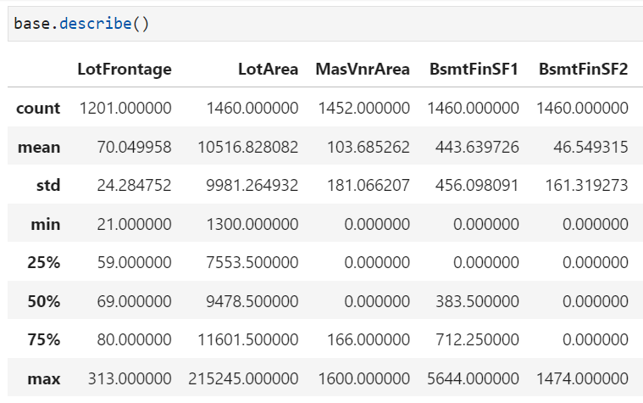
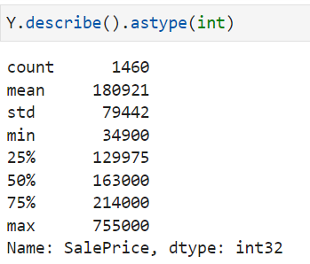
ANALYSE EXPLORATOIRE
ÏNFOS SUR LES VARIABLES
DESCRIPTION VARIABLES
DESCRIPTION Y

Slide 9
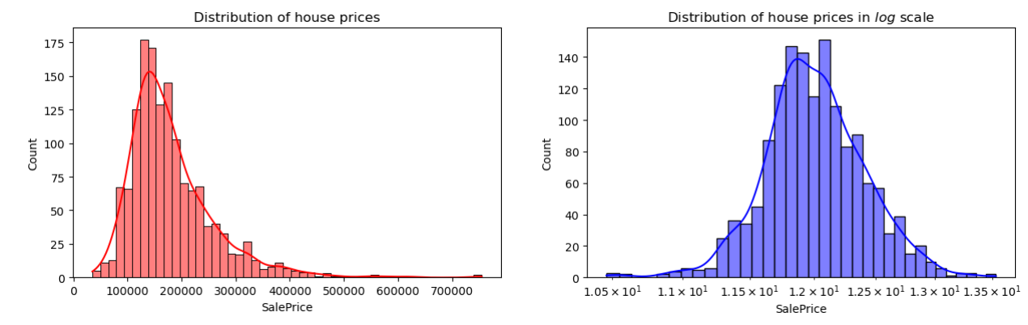
ANALYSE EXPLORATOIRE
NORMALISATION
STANDARDIZATION

Slide 10
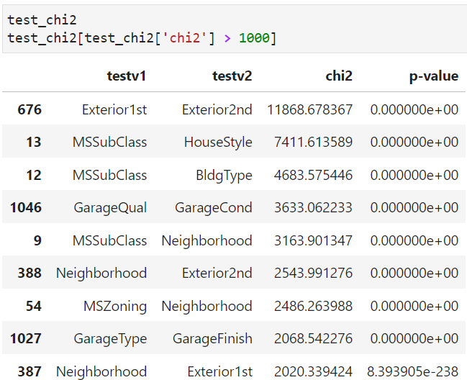
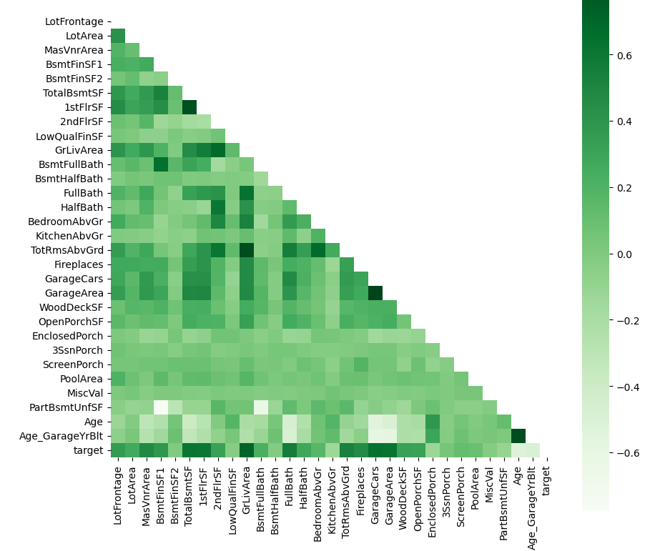
ANALYSE EXPLORATOIRE : MULTICOLINEARITE
VARIABLES QUAL
VARIABLES QUANT

Slide 11
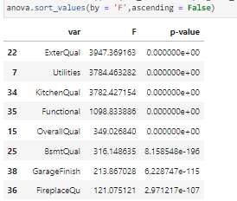
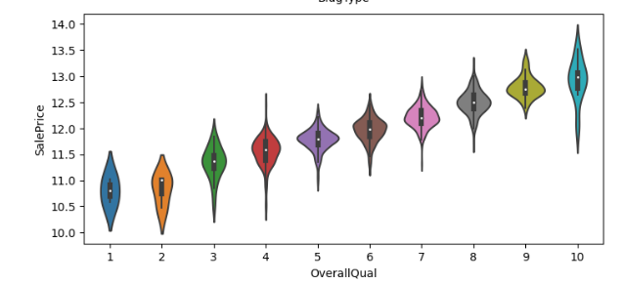
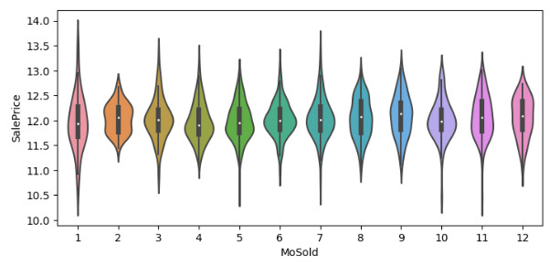
ANALYSE EXPLORATOIRE : FEATURE SELECTION

Slide 12
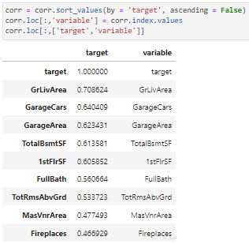
ANALYSE EXPLORATOIRE : FEATURE SELECTION

Slide 13

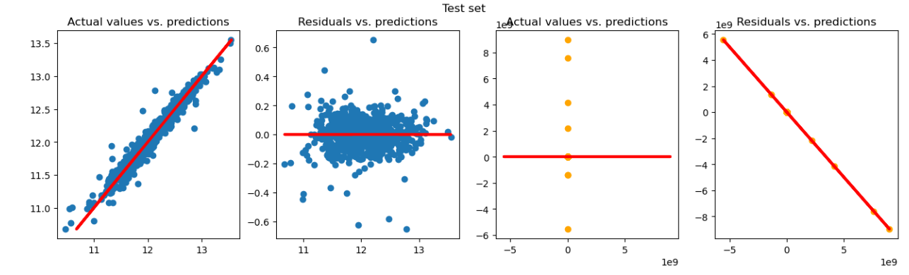
MODELE LINEAIRE
HYPOTHESE D’UNE RELATION LINEAIRE ENTRE VARIABLES DEPENDANTES ET EXPLIQUEE
PROBLEME D’OVERFITTING

Slide 14
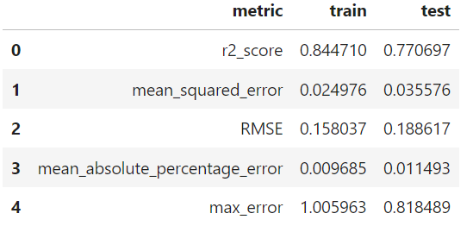
MODELE LINEAIRE : WRAPPER METHOD
ON CHERCHE LA COMPLEXITE DU MODELE : WRAPPER METHOD

Slide 15
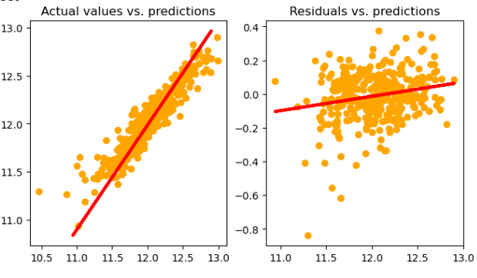
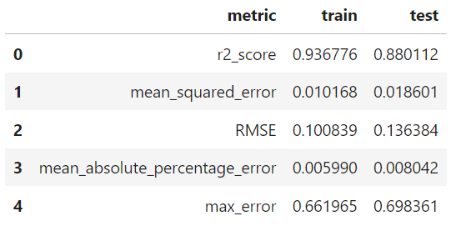
MODELE LINEAIRE : FILTER METHOD
ON CHERCHE LA COMPLEXITE DU MODELE : SELECTION DES VARIABLES DONT LA CORRELATION AVEC CELLE EXPLIQUEE EST SUPERIEURE

Slide 16


REGRESSION RIDGE, LASSO ET ELASTICNET
RIDGE
ELASTICNET
LASSO
METRIC | RMSE | mean_RMSE
LASSO | 0.1413 | 0.16
RIDGE | 0.131896 | 0.1534
ELASTIC NET | 0.1338 | 0.1572

Slide 17
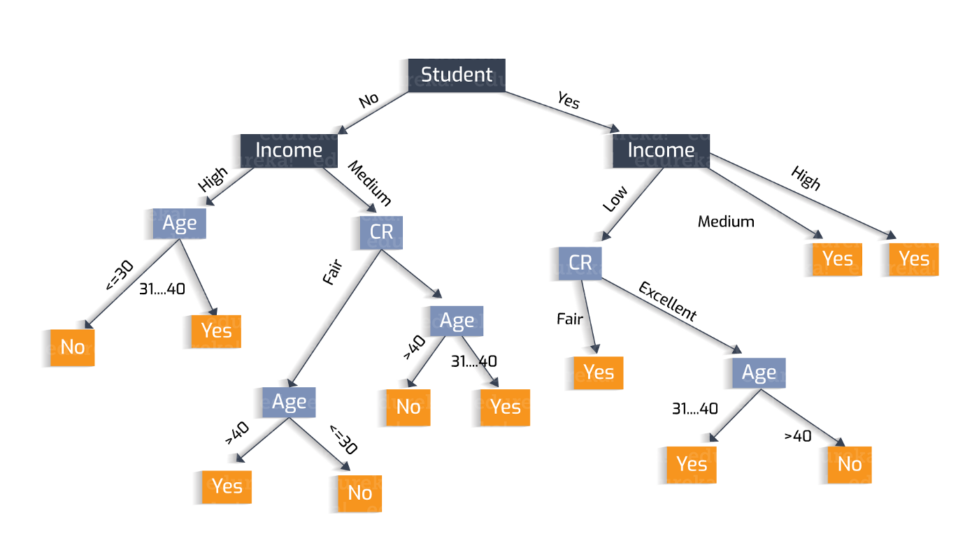
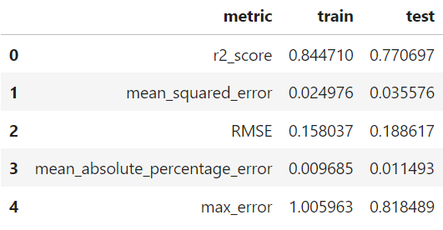
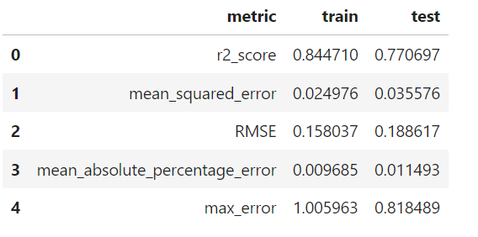
REGRESSION TREE (FILTER ET WRAPPER)
FILTER
WRAPPER

Slide 18
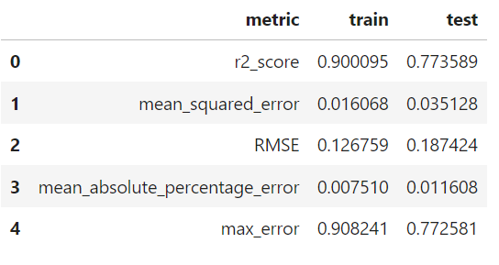
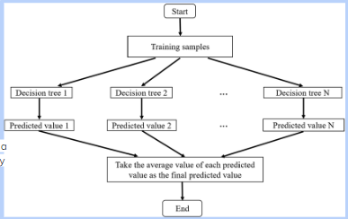
EXTRA TREE
EXTRA TREE

Slide 19
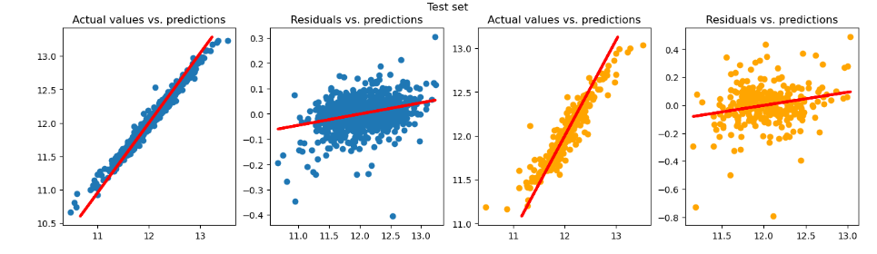
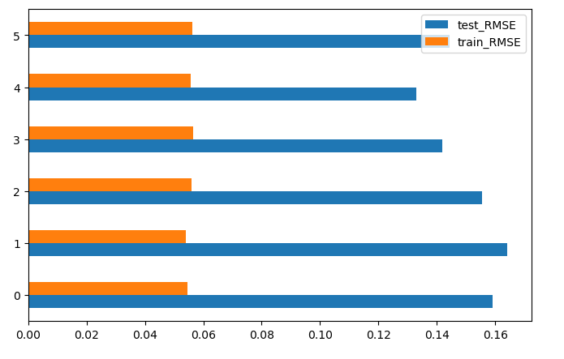
Random Forest regressor: 1/3

Slide 20
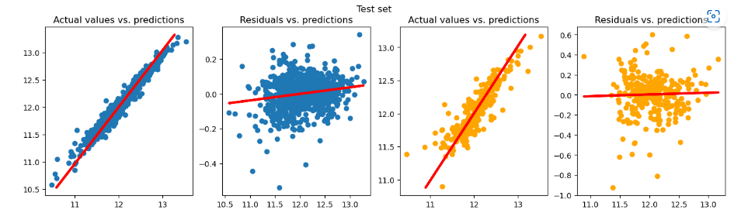
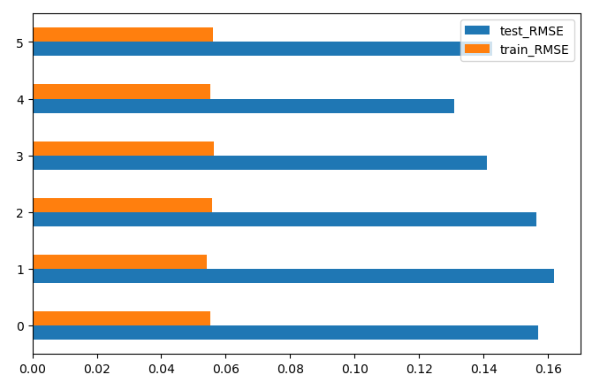
Random Forest regressor: 2/3
['TotalBsmtSF', 'GrLivArea', 'OverallQual']
Résultat du test d’anova

Slide 21
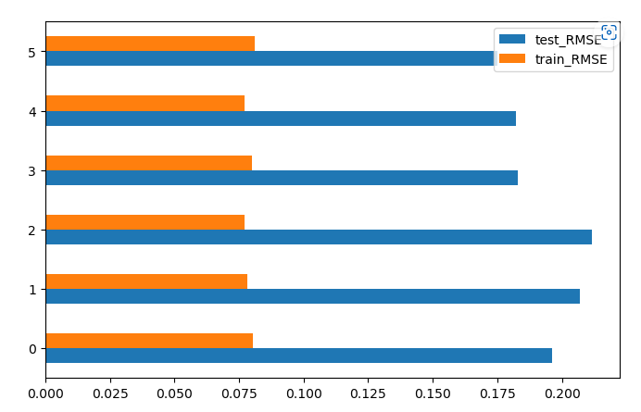
Random Forest regressor: 3/3
['TotalBsmtSF', 'GrLivArea', 'OverallQual']
[‘ToftalBsmtSF', 'GrLivArea', 'OverallQual']

Slide 22
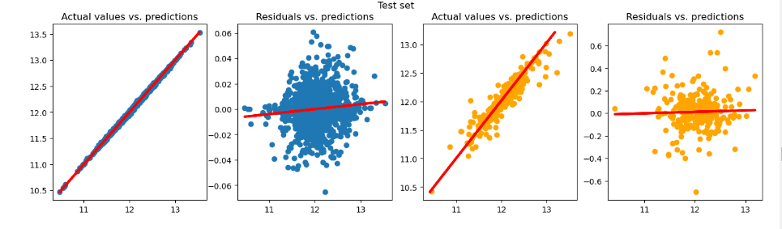
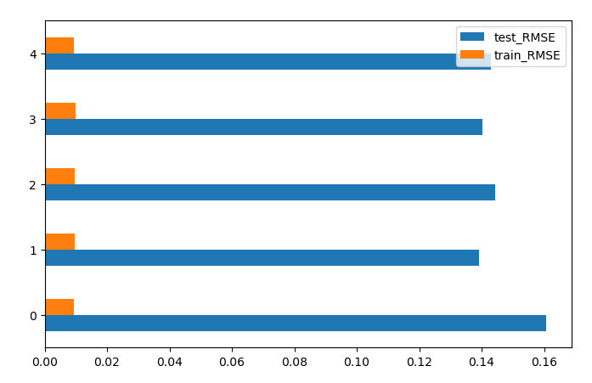
XGBOOST: 1/1
['TotalBsmtSF', 'GrLivArea', 'OverallQual']

Slide 23
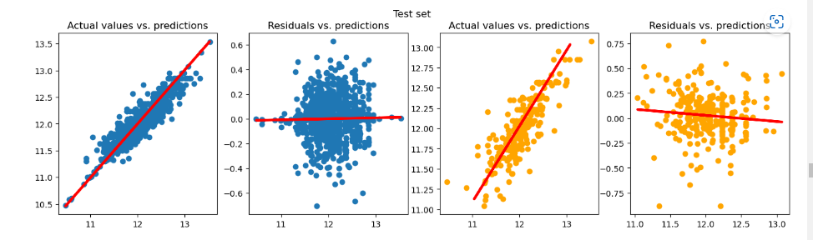
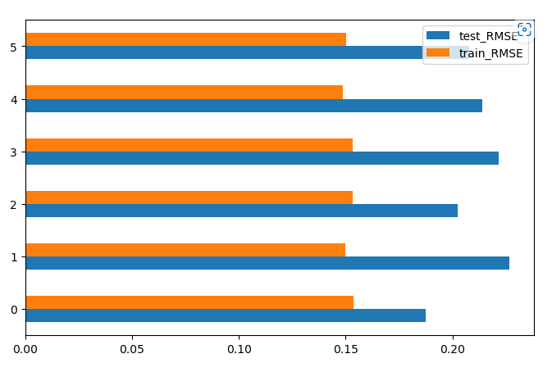
XGBOOST: 2/2
['GarageCars', 'OverallQual', 'KitchenQual', 'MSZoning_RM', 'Exterior1st_BrkComm', 'CentralAir_N']
['TotalBsmtSF', 'GrLivArea', 'OverallQual']
'GarageCars', 'OverallQual', 'KitchenQual', 'MSZoning_RM', 'Exterior1st_BrkComm', 'CentralAir_N']

Slide 24
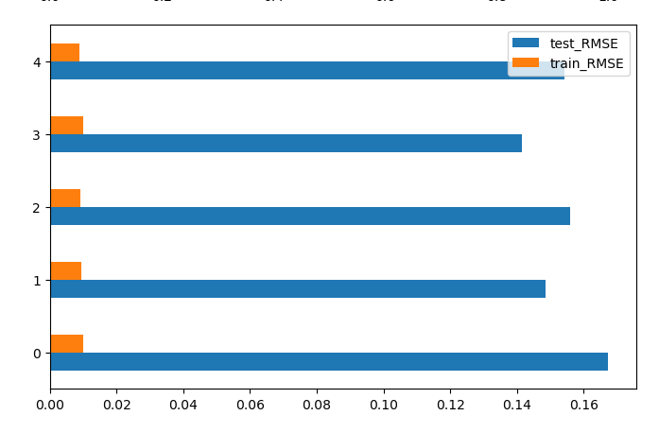
Adaboost:
['TotalBsmtSF', 'GrLivArea', 'OverallQual']

Slide 25
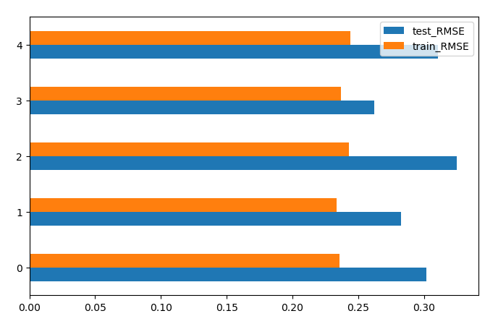
S gradient descent
['TotalBsmtSF', 'GrLivArea', 'OverallQual']

Slide 26
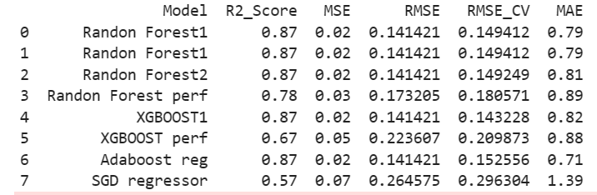
Resume ada,boost XGboost , randomforest
['TotalBsmtSF', 'GrLivArea', 'OverallQual']

Slide 27
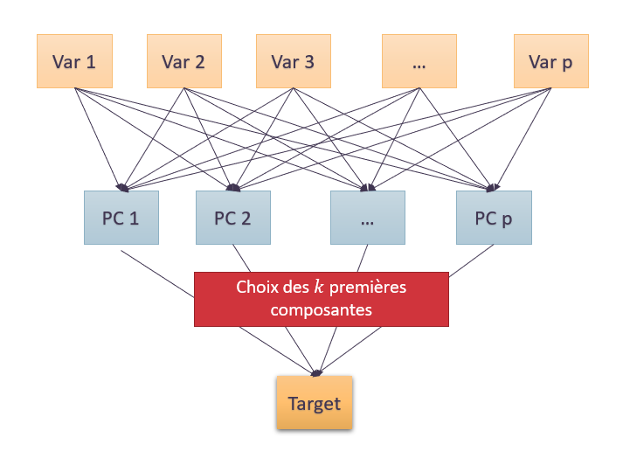
PRINCIPAL COMPONENT REGRESSION--PCR
AVANTAGES
FEATURES
PCR= PCA+ Linear Regression
Les axes principales sont orthogonales
Résume l’essentiel de l’information
des variables
Les axes ne tiennent en compte la relation
entre les features et la variable target
AXES
INCONVENIENTS

Slide 28
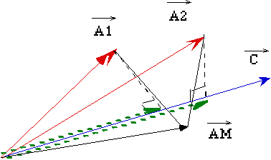
PARTIAL LEAST SQUARE -PLS
AVANTAGES
FEATURES
Trouver les axes fortement corrélés à
la variable cible.
Les axes principales sont orthogonales
Résume l’essentiel de l’information
des variables en tenant compte de la relation
entre les features et la variable target
AXES

Slide 29
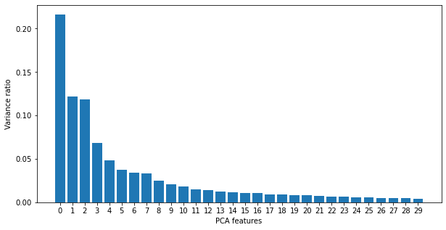
PRINCIPAL COMPONENT REGRESSION--PCR
AXES FACTORIELS

Slide 30
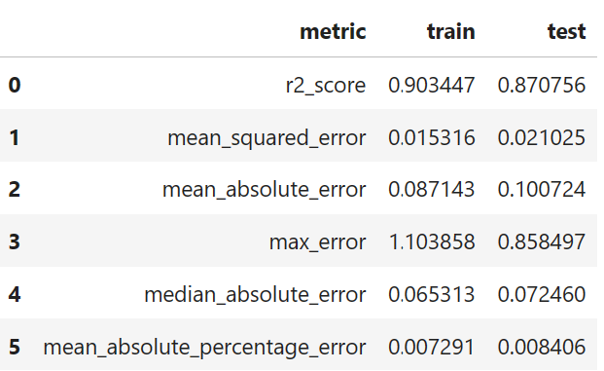
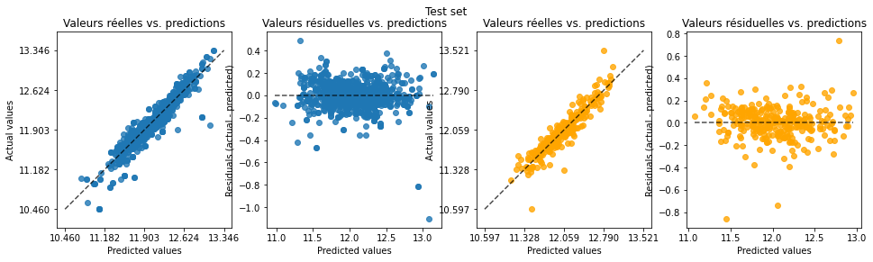
PRINCIPAL COMPONENT REGRESSION -PCR
RMSE=0.145

Slide 31

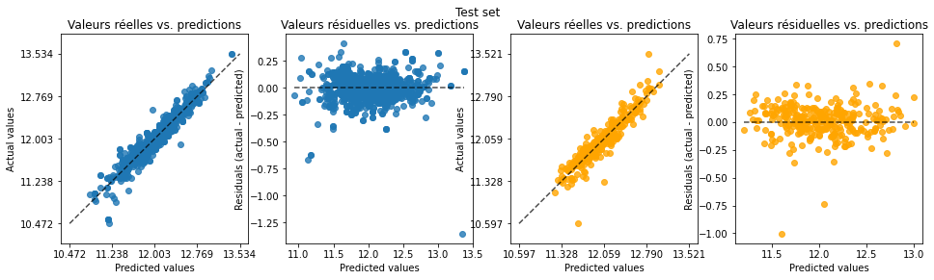
PARTIAL LEAST SQUARE -PLS
RMSE=0.146

Slide 32
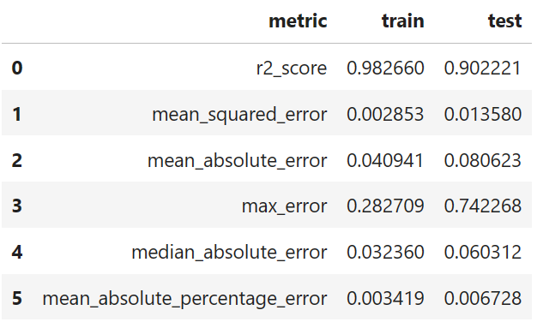
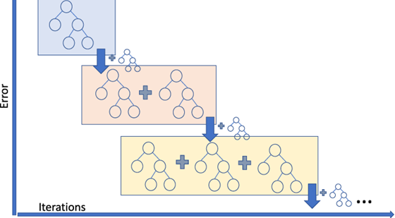
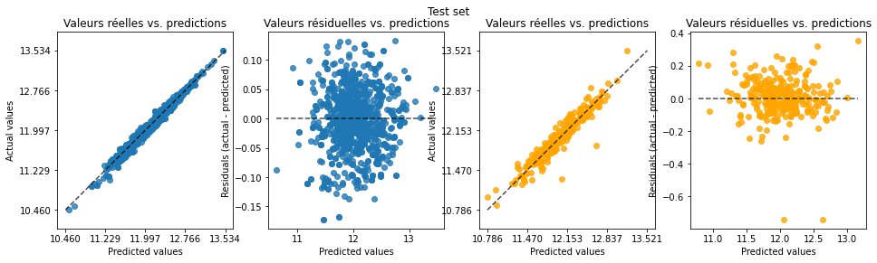
Gradient boosting
RMSE=0.1165

Slide 33
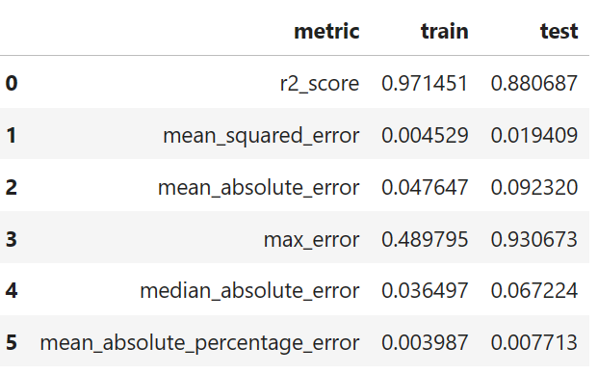


ligthgbm
RMSE=0.139

Slide 34


CATBOOST
RMSE=0.109795

Slide 35

INTERPRETATION DES RESULTATS--CATBOOST

Slide 36

INTERPRETATION DES RESULTATS--CATBOOST

Slide 37
INTERPRETATION DES RESULTATS--CATBOOST

Slide 38

INTERPRETATION DES RESULTATS--CATBOOST
SHAP_VALUES

Slide 39

INTERPRETATION DES RESULTATS--CATBOOST
44559
270 493
166 875

Slide 40

INTERPRETATION DES RESULTATS--CATBOOST
120 994
20343
166 875

